Slide 1
Родительское собрание
когда в товарищах согласье есть…

Slide 2
Помните:
если ребенок растет в терпимости, он учится понимать других;
если ребенка хвалят, он учится быть благородным;
если ребенка поддерживают, он учится ценить себя;
если ребенок живет в понимании и дружелюбии, он учится находить любовь в этом мире.

Slide 3
Согласно толковому словарю В. Даля
Успех- это умение добиваться поставленных целей, получая от этого удовольствие.

Slide 4
Успешный человек, которого мы хотим видеть в лице нашего ребенка - это человек, для которого характерны внутренняя уравновешенность и гармония, согласие с самим собой; это человек, умеющий ладить с окружающими; человек, реализовавший свои способности, умеющий ставить цели и достигать успеха в поставленных задачах.

Slide 5
Возьмите чашу терпения, влейте туда полное сердце Любви, бросьте две пригоршни Щедрости, плесните туда же Юмора, посыпьте Добротой, добавьте как можно больше Веры и Надежды, всё хорошо перемешайте. Затем полученный состав положите на отрезок отведенной вам жизни и щедро делитесь со всеми окружающими вас людьми!
Если мы все будем применять этот рецепт, то наш «воз» сдвинется с места к цели: «Успешный ученик».

Slide 6
Успешный ученик

Slide 7
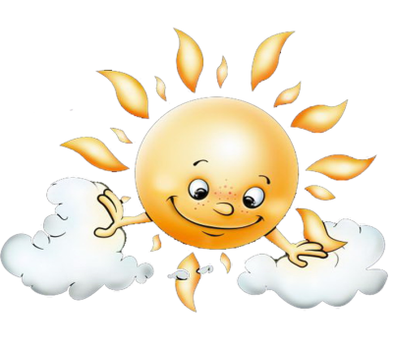
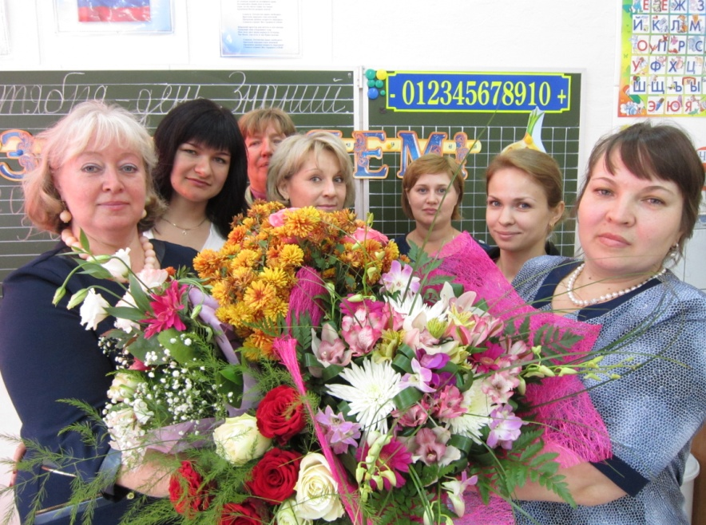
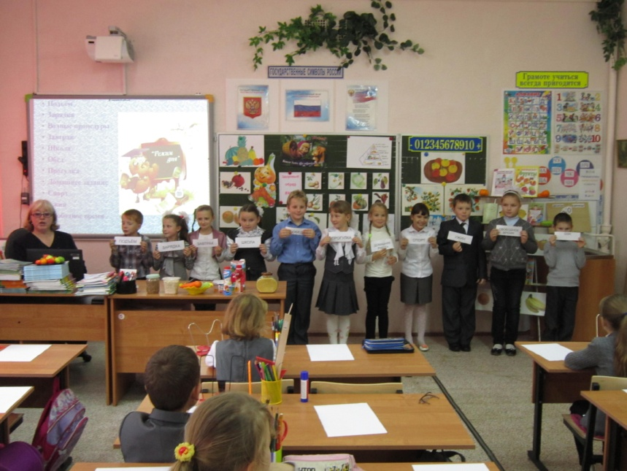
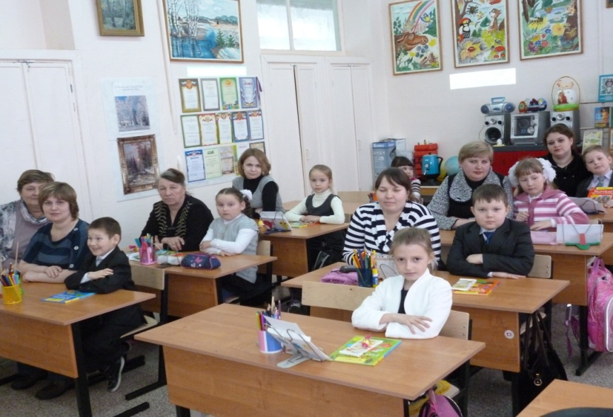
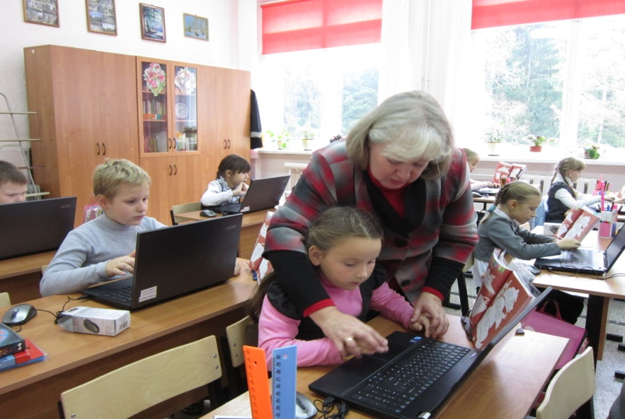
Удачи!
Успехов!

